Slide 1
Butter Studio
영화 예매 사이트
감독: 윤지원
각본: 김수빈
연출: 한규민

Slide 2

Contents
전체 흐름
세부사항
영화 등록부터
영화 예매까지
기능별 설명

Slide 3
Admin
01.
02.
03.
04.
영화관 관리
영화 관리
상영관 관리
상영시간표 관리
한 지점의 영화관에 대한 정보 관리
상영관 종류에 따른 관람료 정보 관리
Butter DB의 각 영화에 대한 상영시간표 등록 및 삭제

Slide 4


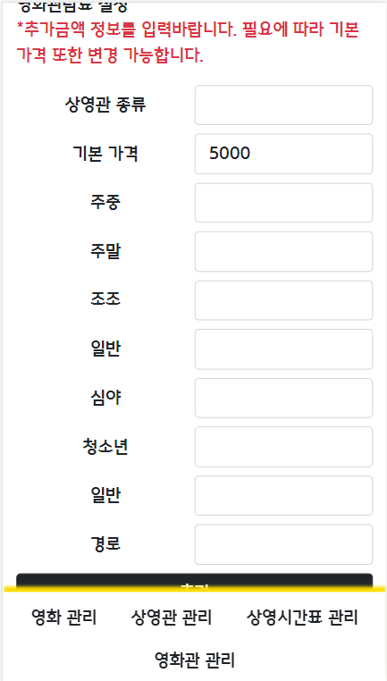
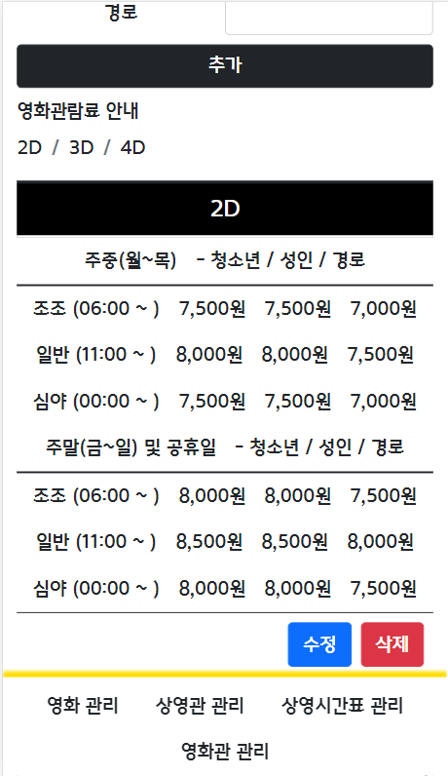
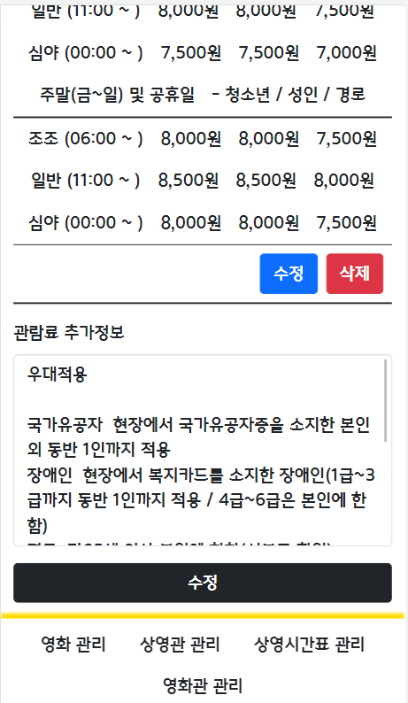
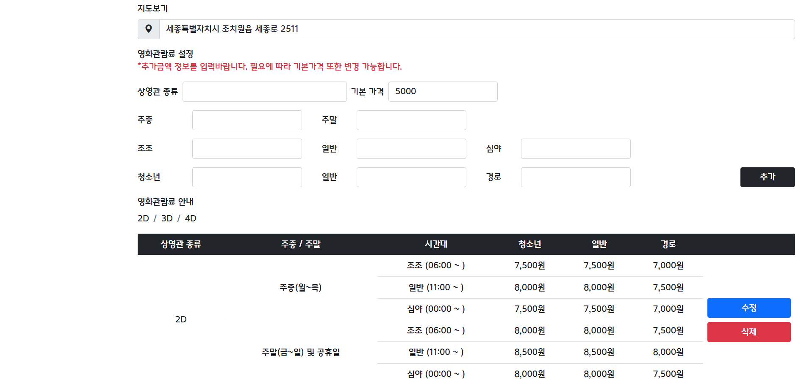
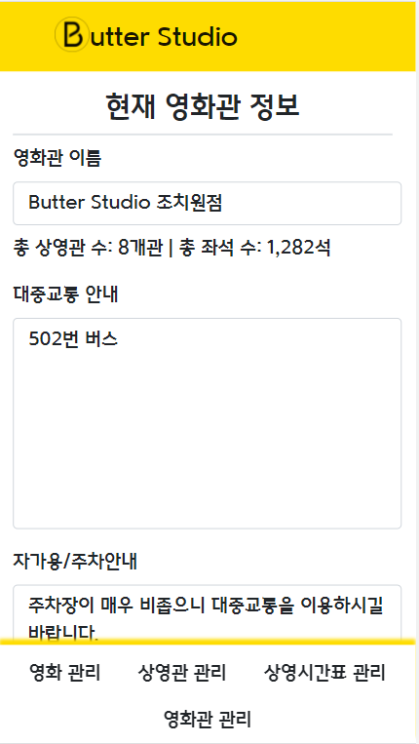
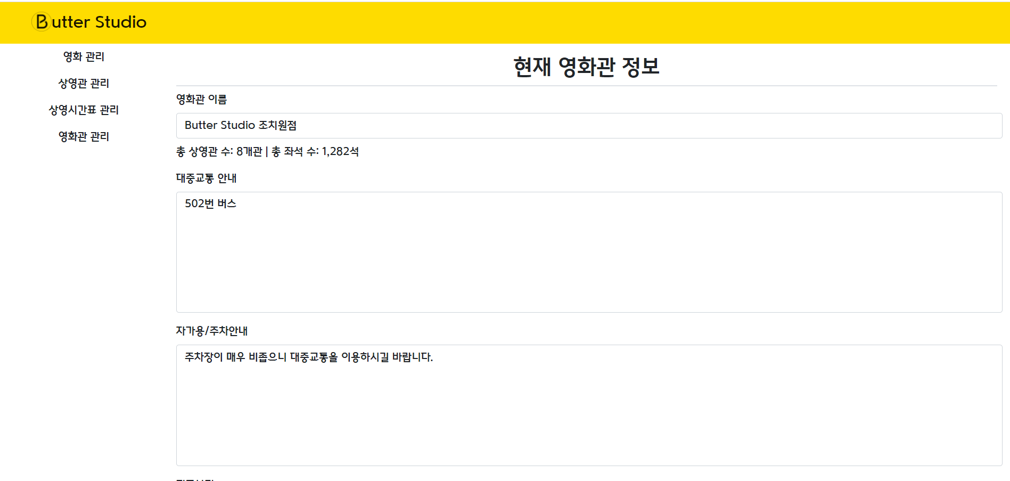
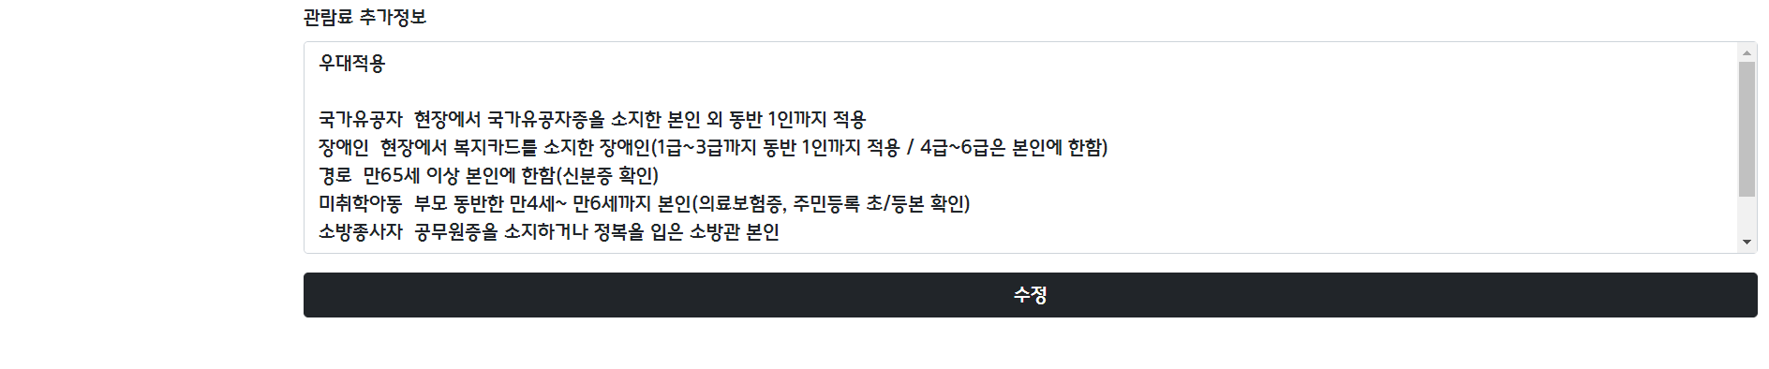
영화관 관리

Slide 5
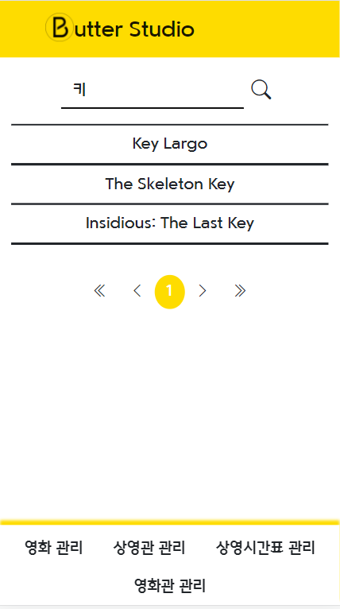
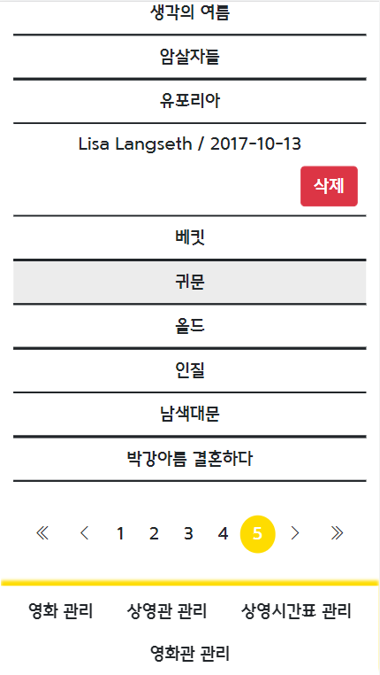
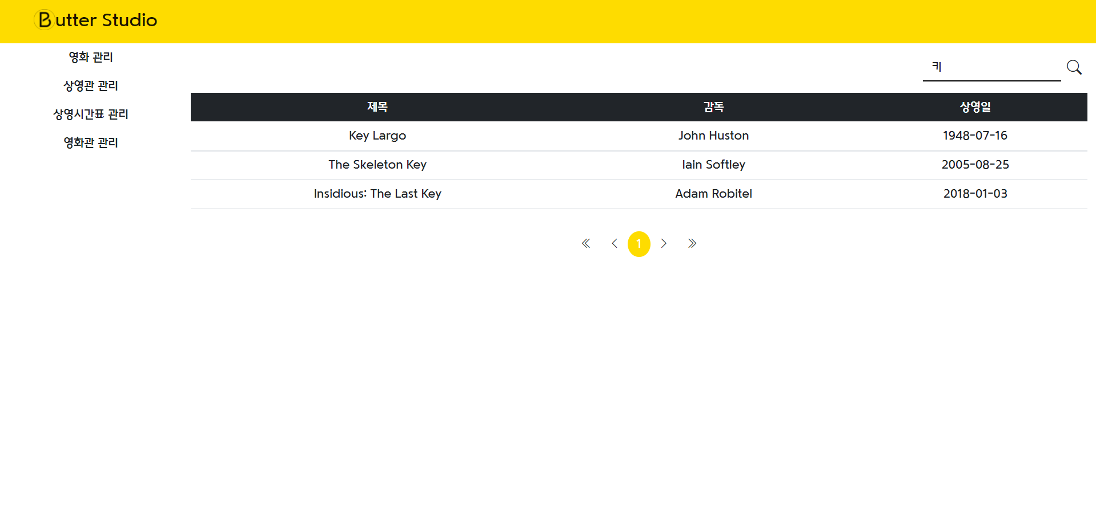
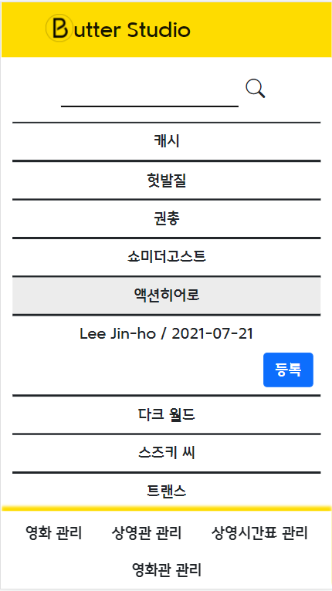
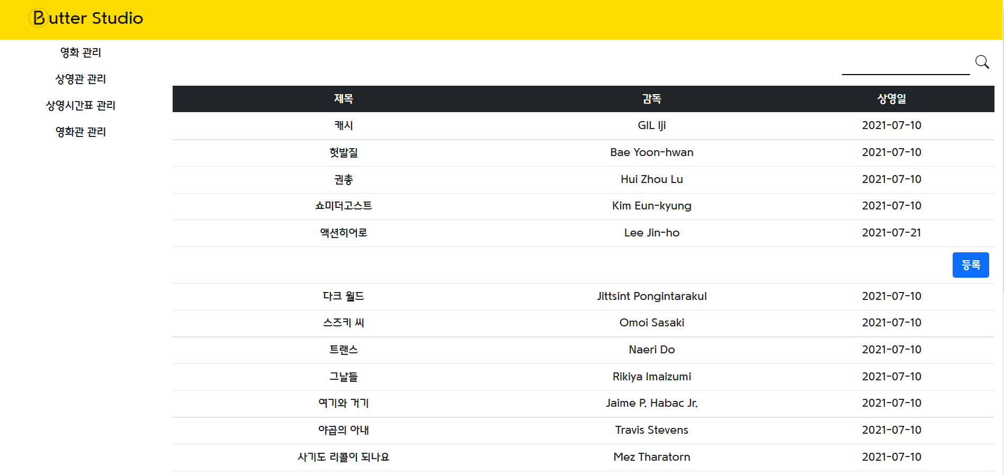
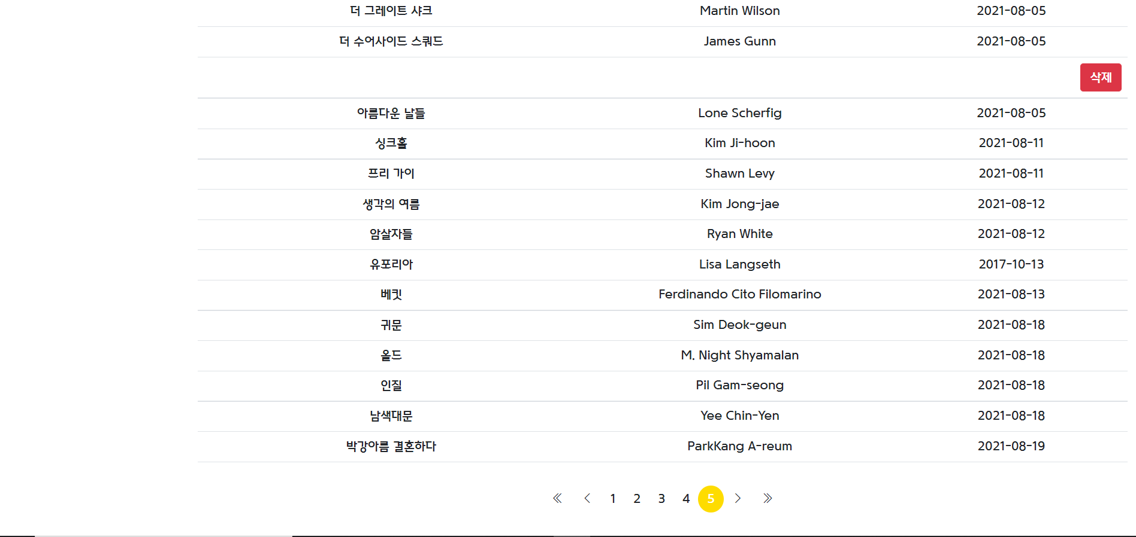
영화 관리

Slide 6
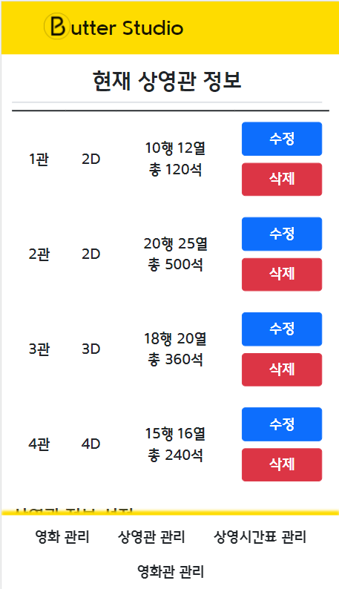
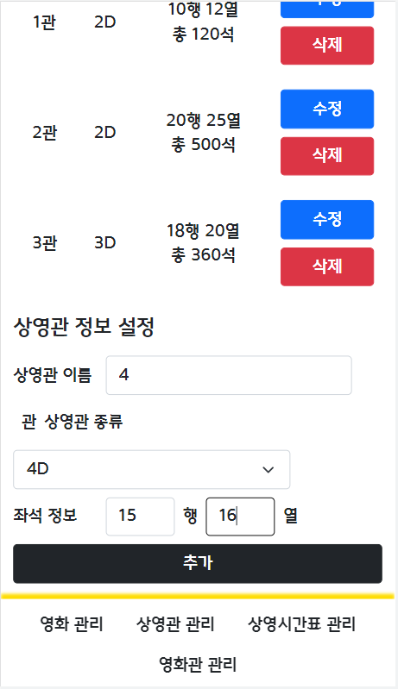
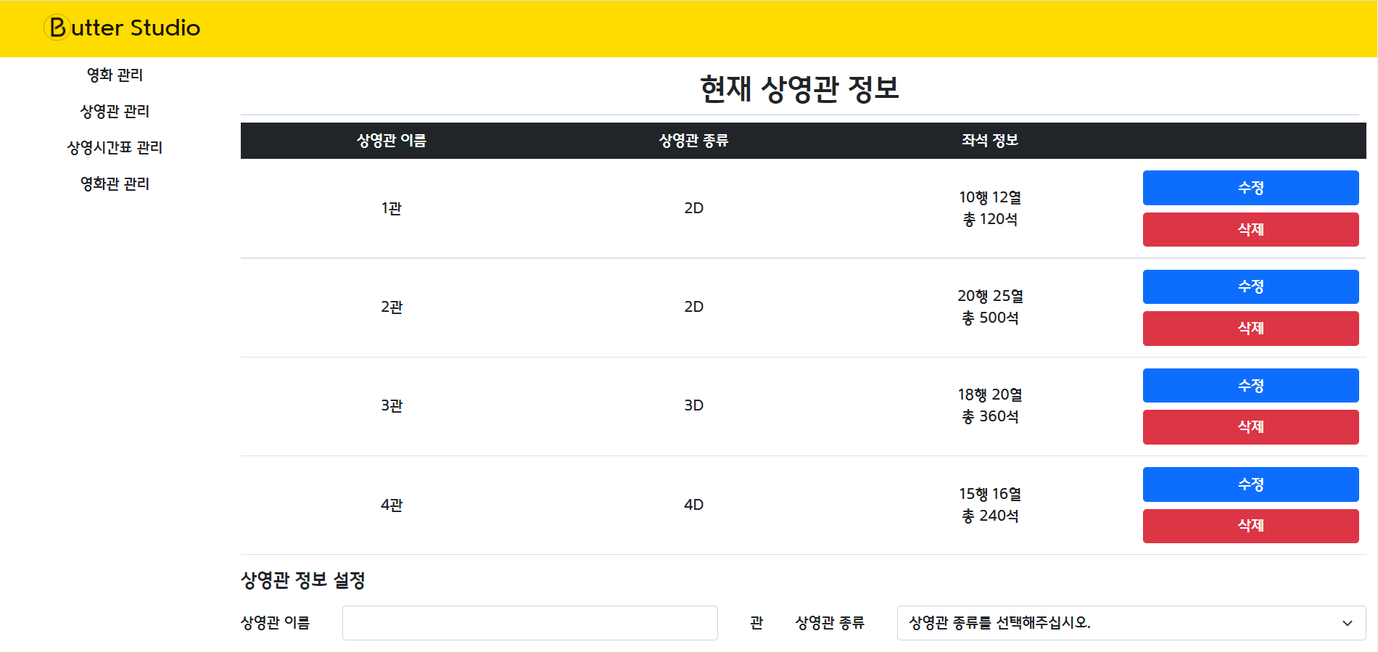
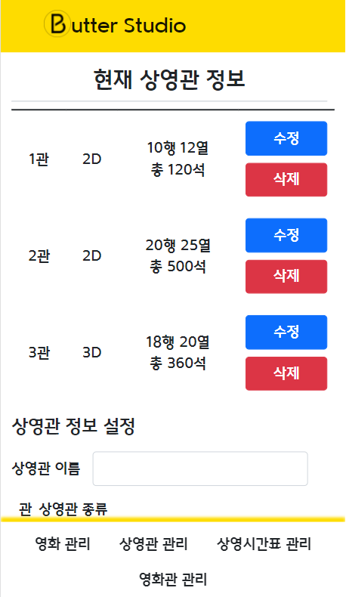
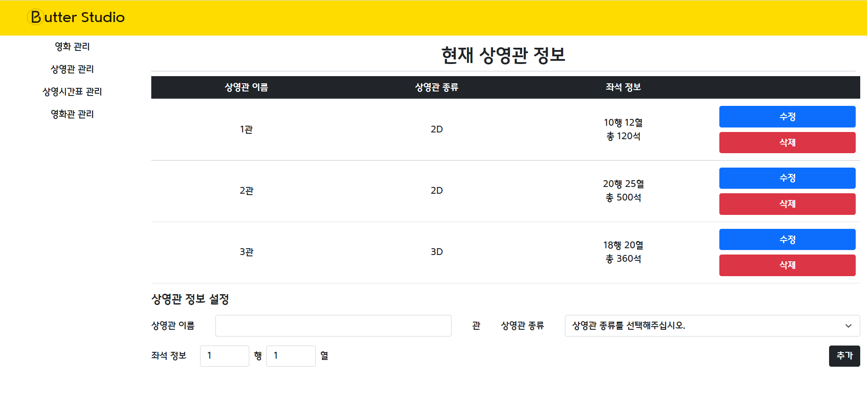
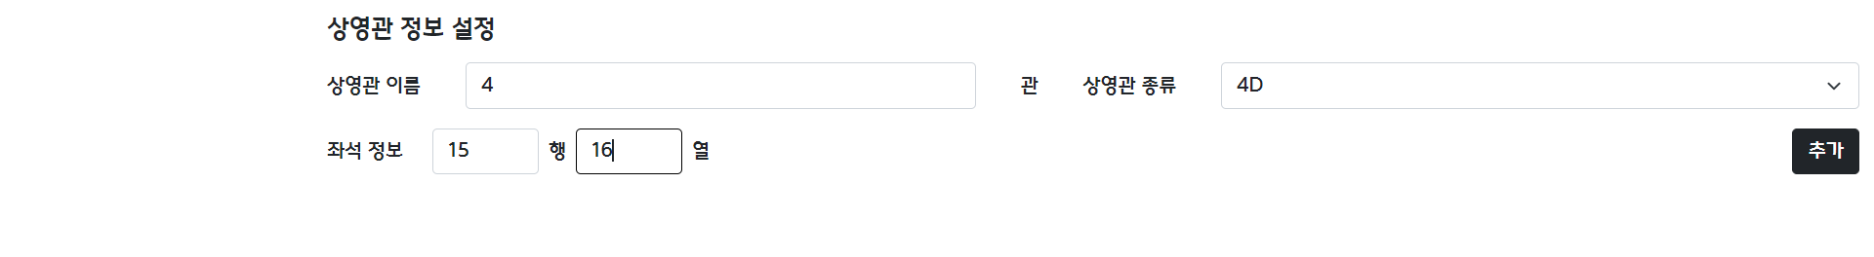
상영관 관리

Slide 7
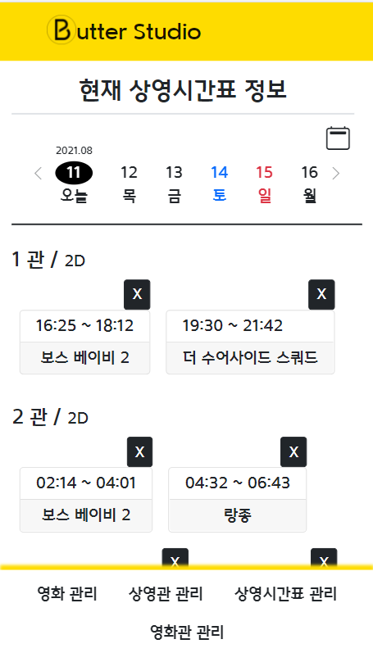
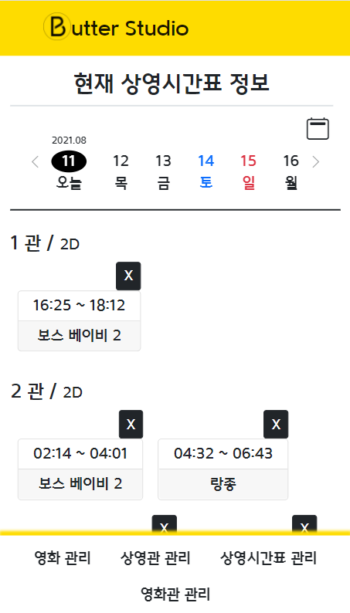
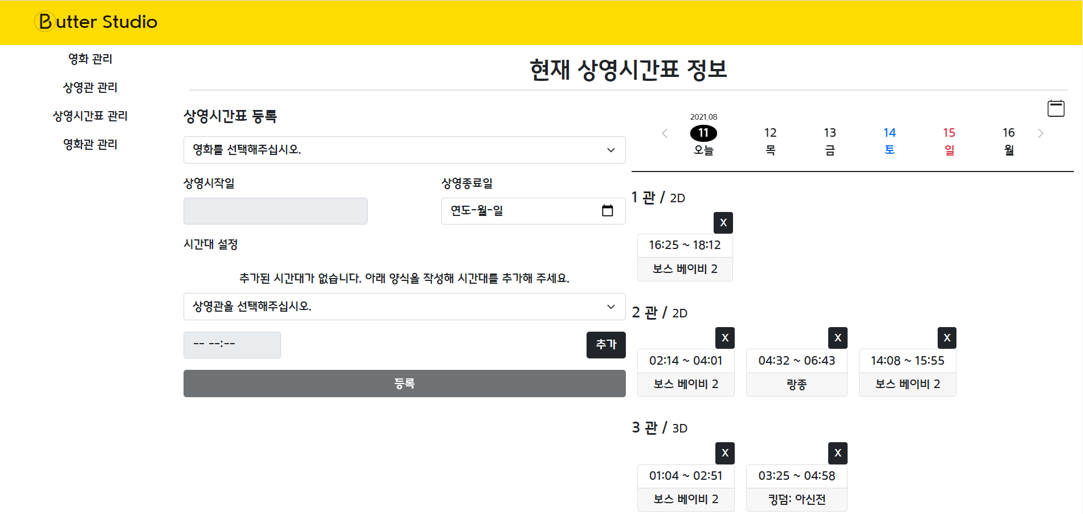
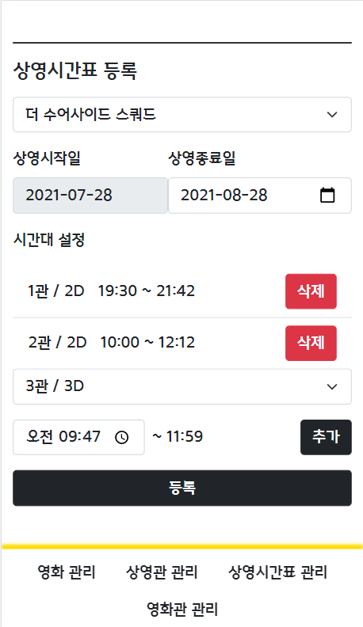
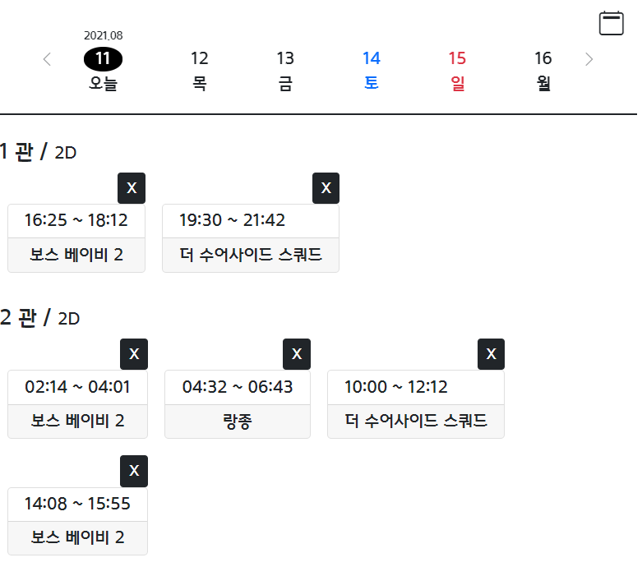
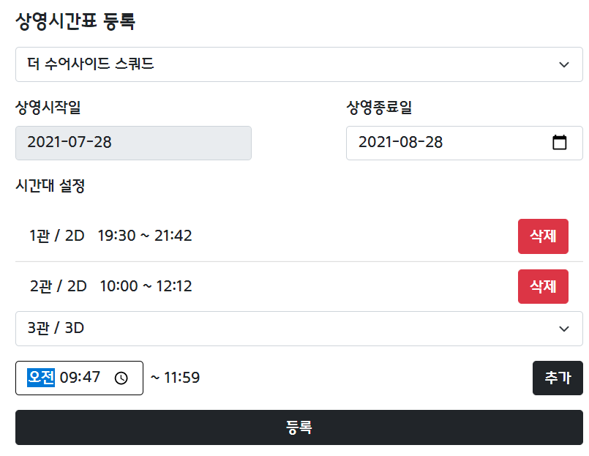
상영시간표 관리

Slide 8
Login / SignUp / Mypage
01.
02.
03.
04.
회원가입
로그인
마이페이지
예매내역
유효성/중복 검사
번호인증
회원정보 수정
비회원/회원 예매내역

Slide 9
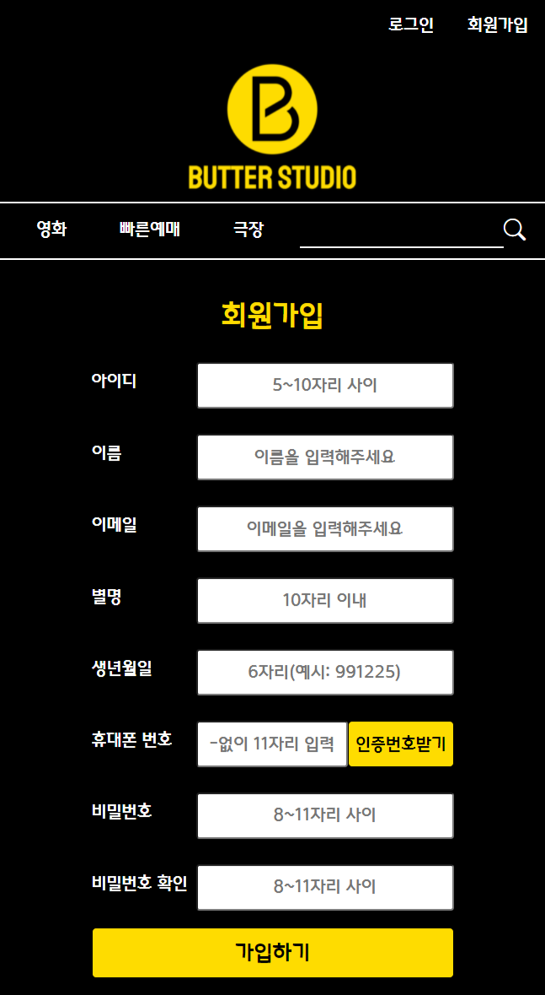
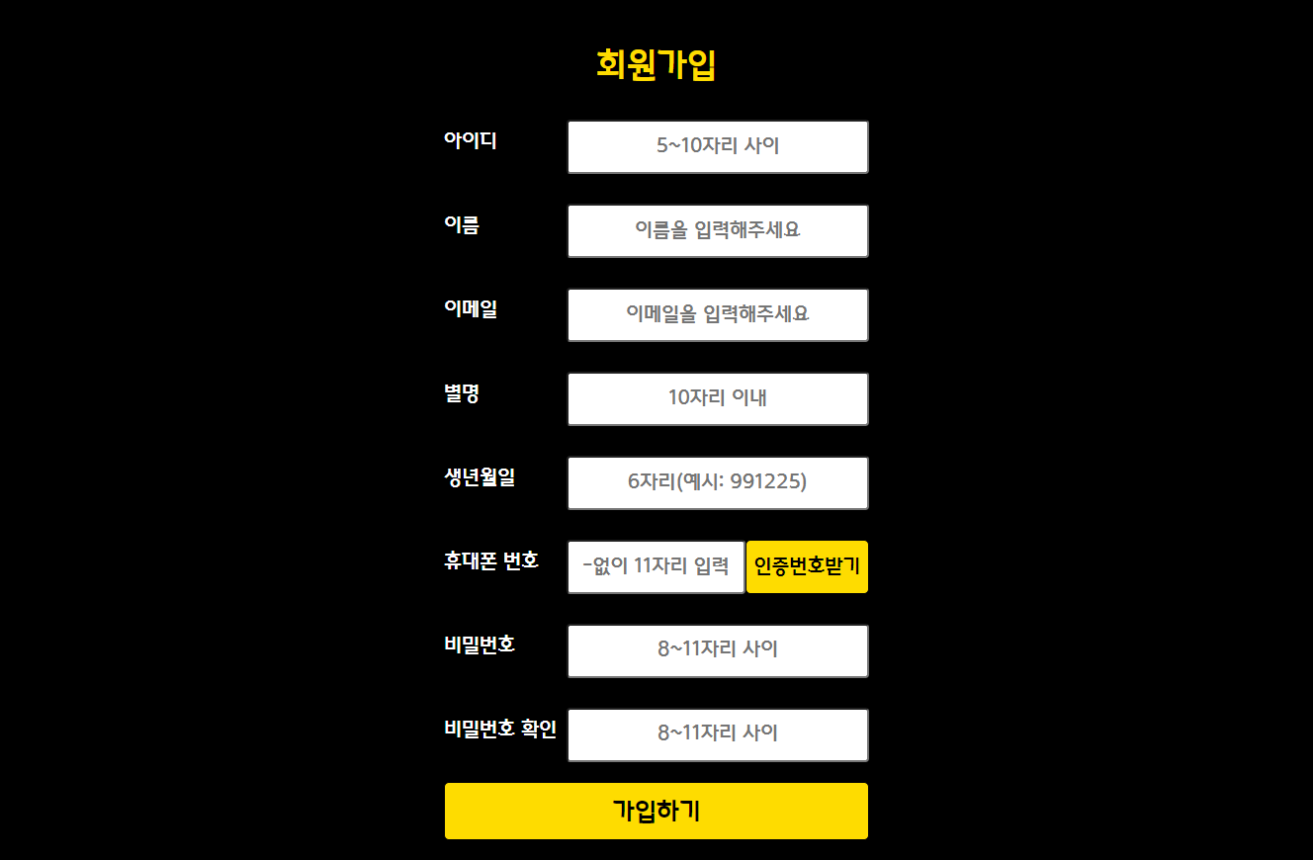
회원가입

Slide 10
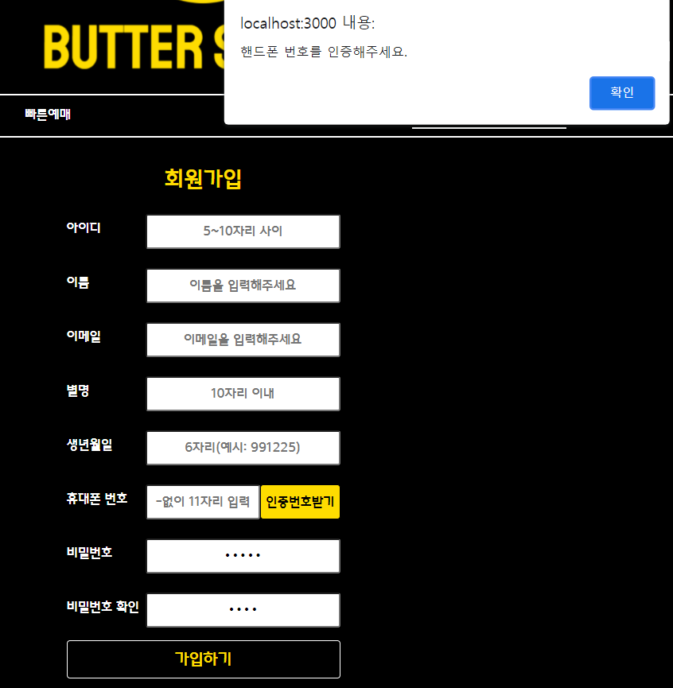
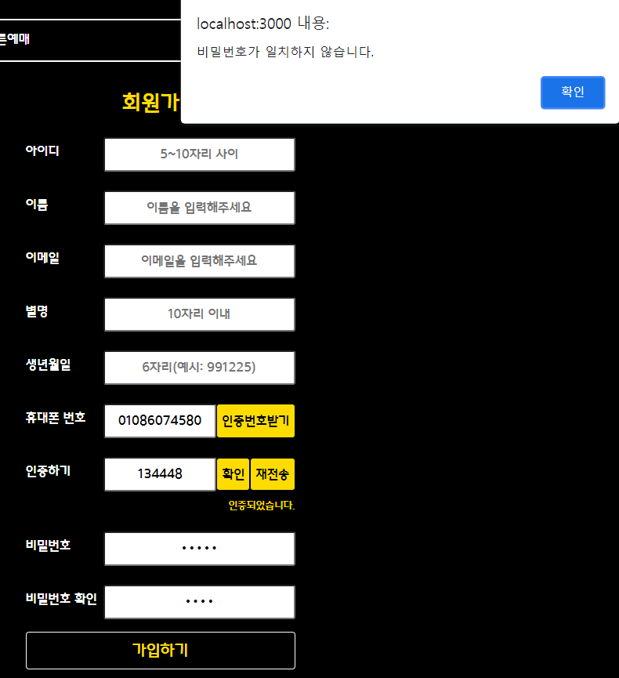
핸드폰 인증과 비밀번호 일치여부

Slide 11
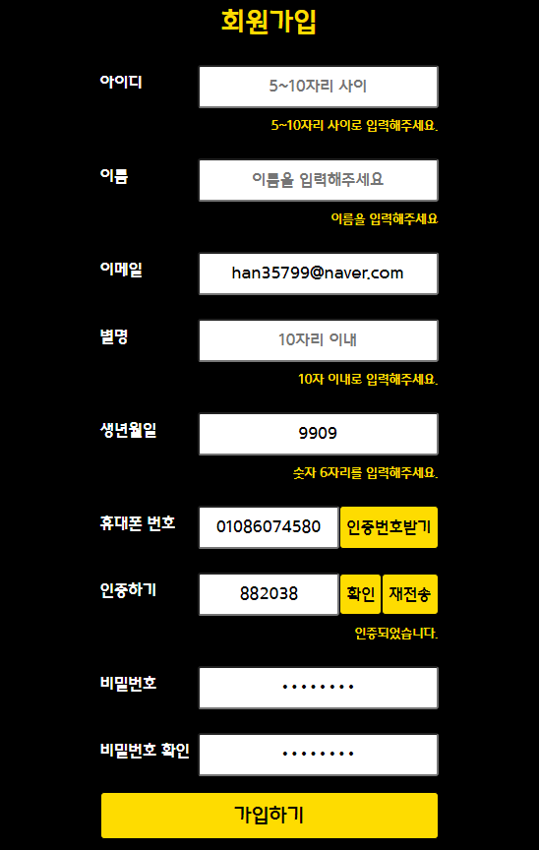
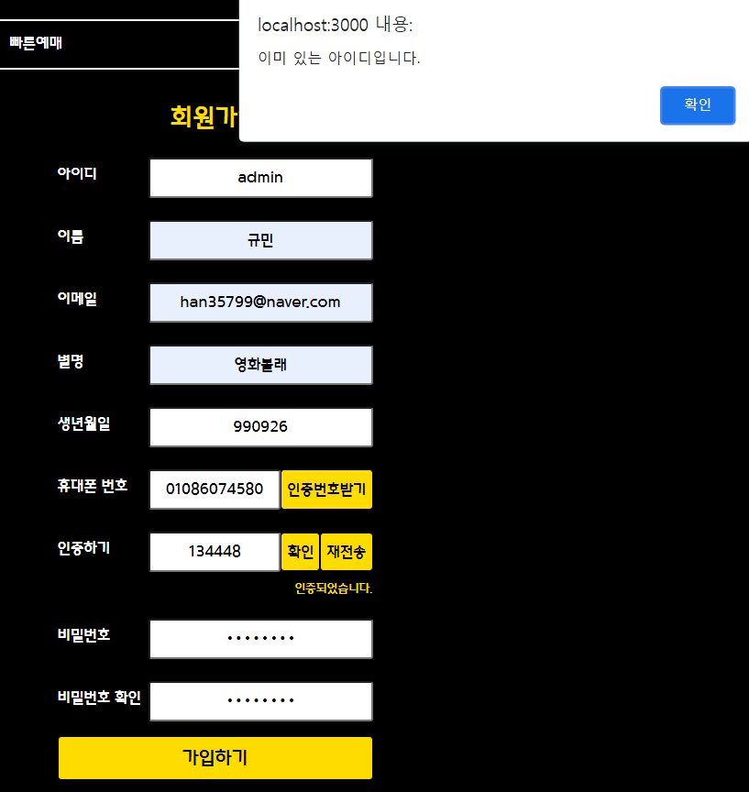
유효성검사와 중복검사

Slide 12
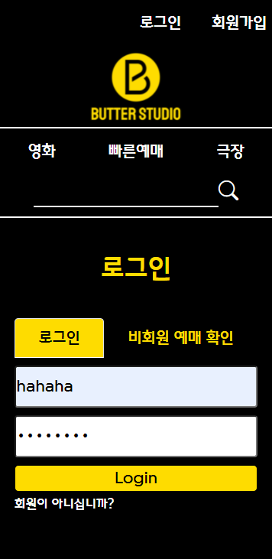
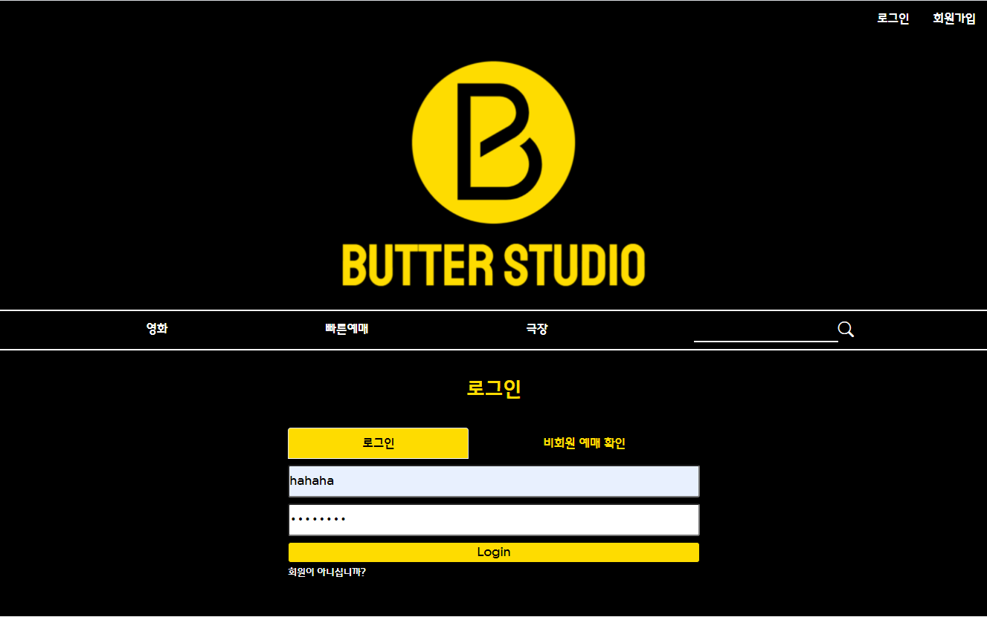
로그인

Slide 13
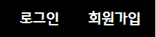

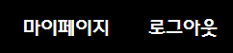

로그인 시 보여지는 UI
01
비회원
예매여부
02
회원
03
관리자

Slide 14
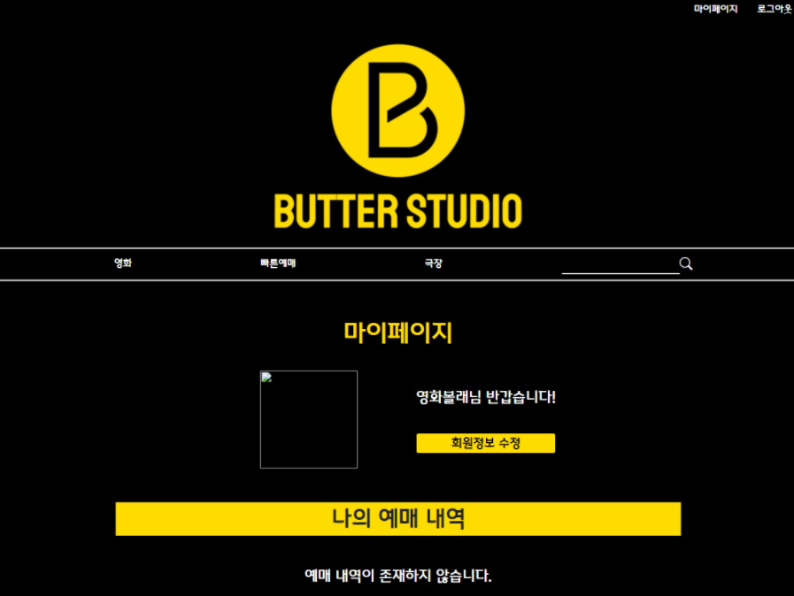
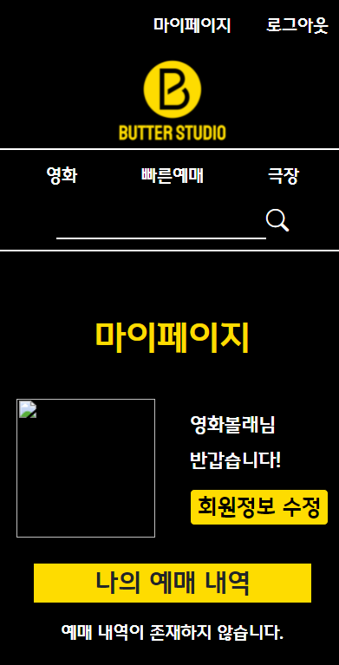
마이페이지

Slide 15
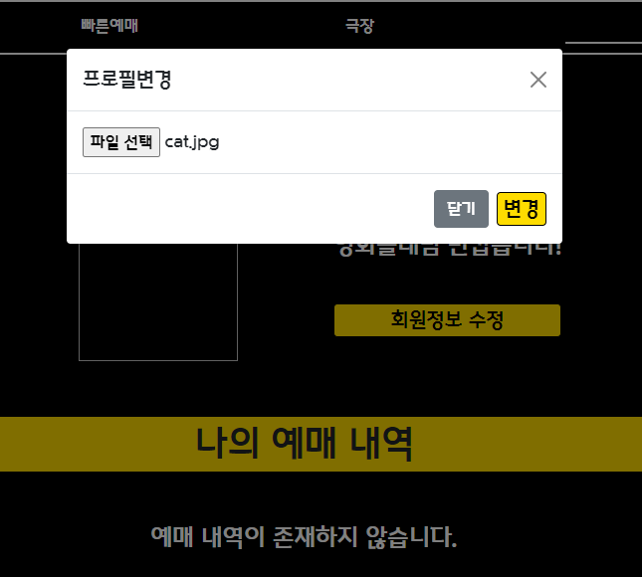
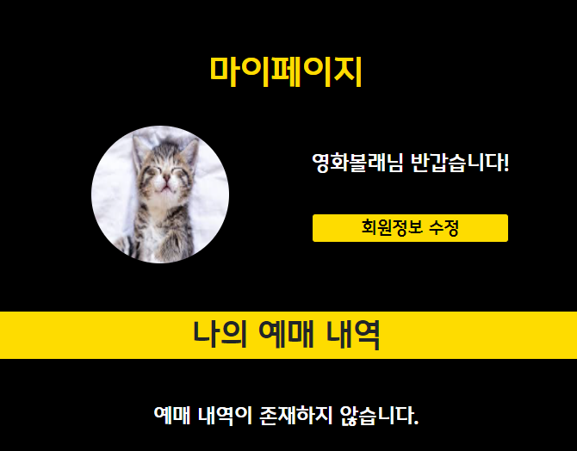
프로필 변경

Slide 16
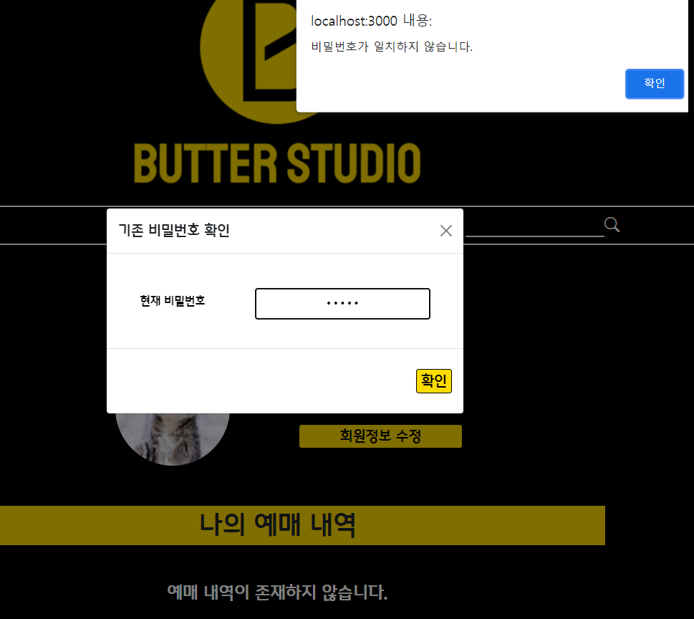
회원정보 수정 – 기존 비밀번호 확인

Slide 17
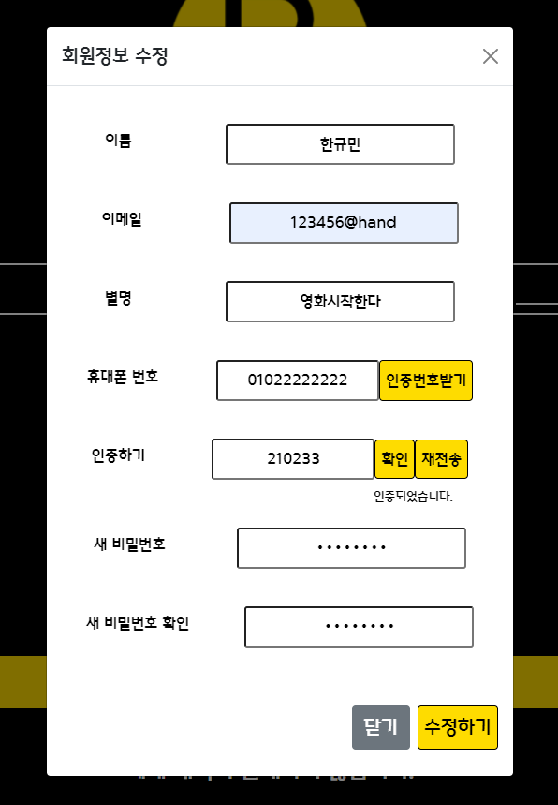
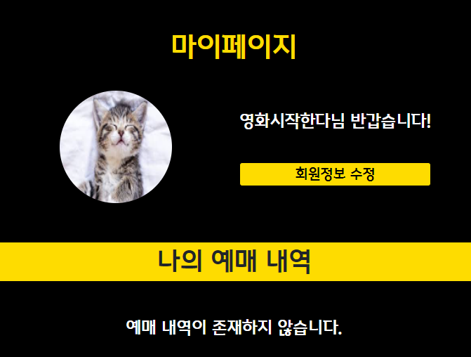
회원정보 수정

Slide 18
회원정보 수정 – 데이터 처리 과정 비교
회원가입
회원가입 수정
유효한가?
유효한가?
데이터가
변경되었는가?
중복되었는가?
중복되었는가?

Slide 19

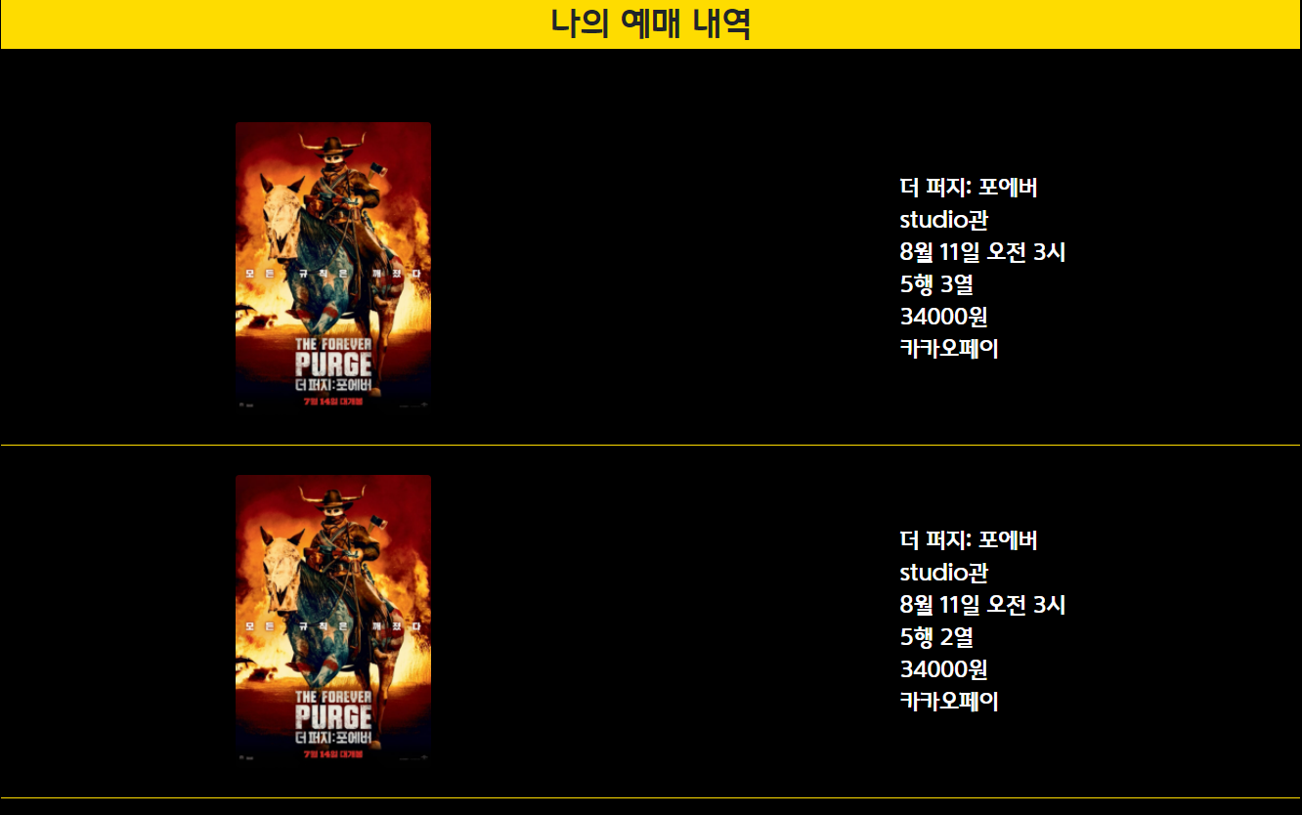
나의 예매 내역

Slide 20
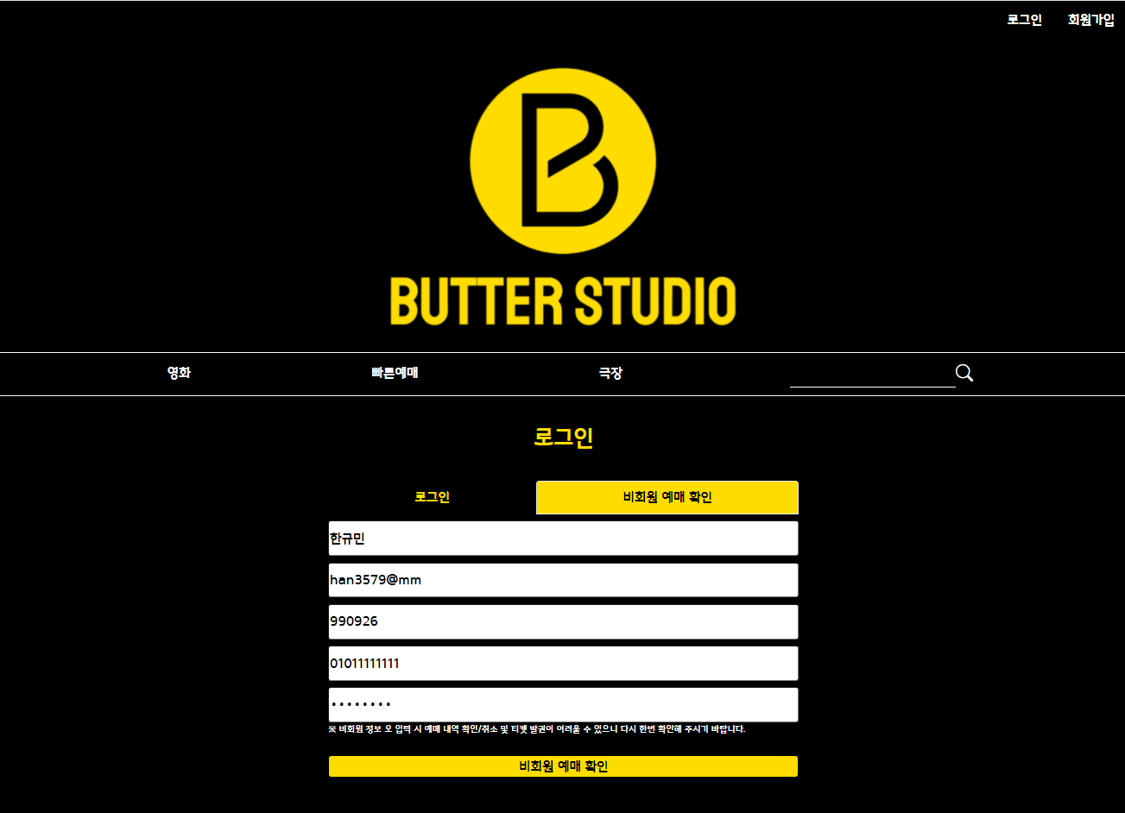
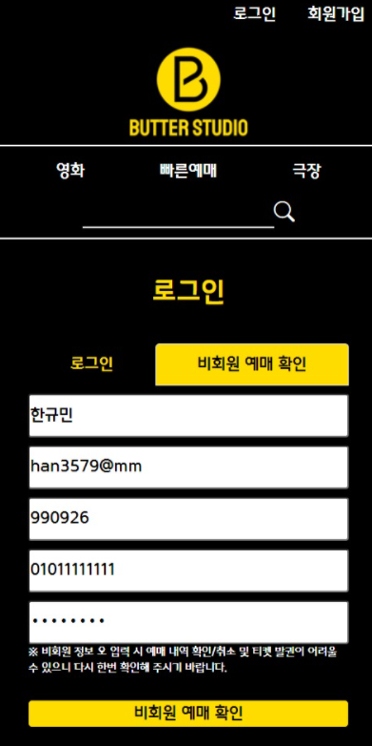
비회원 예매 확인

Slide 21
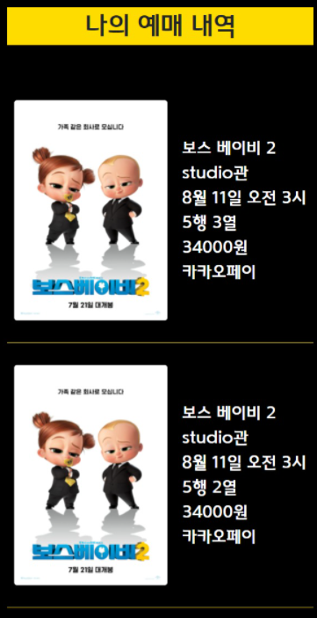
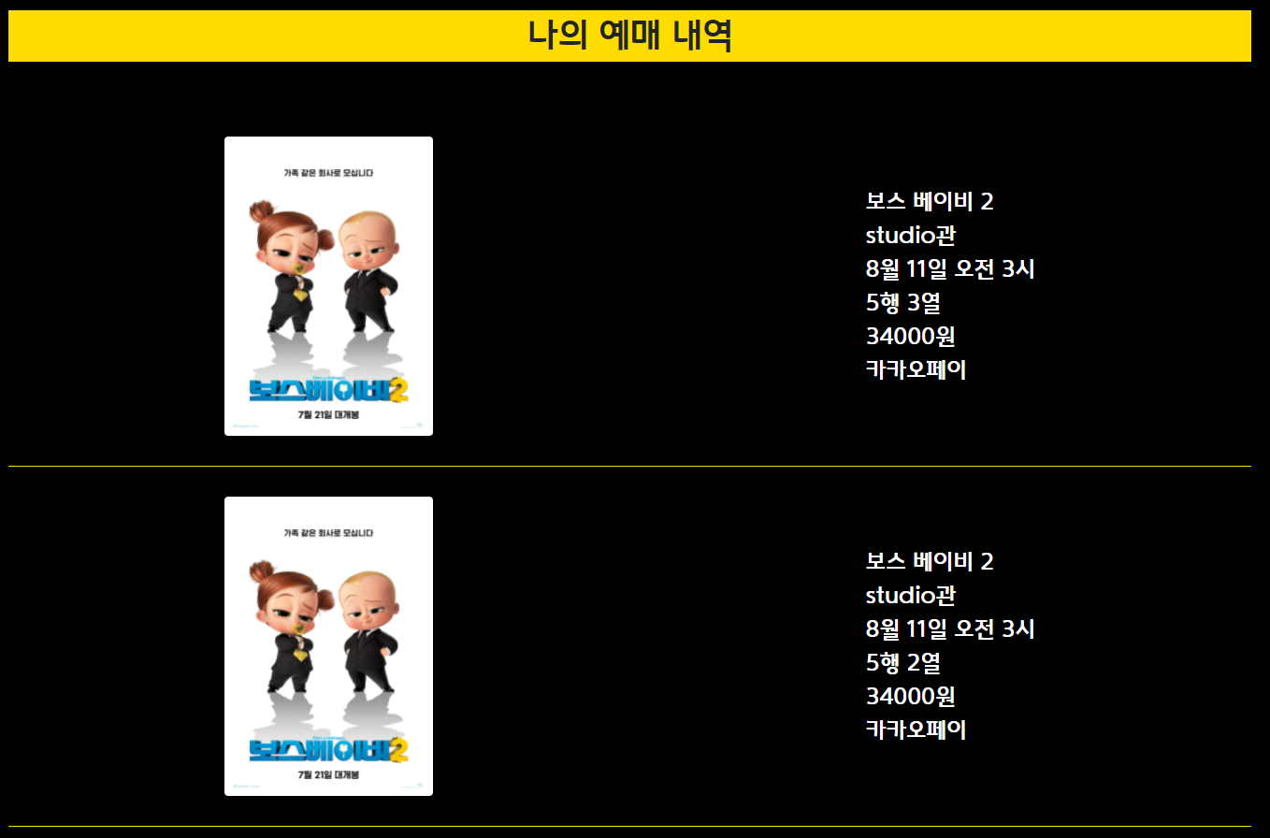
비회원 예매 확인

Slide 22
Movie & Ticket
01.
02.
03.
04.
홈
극장
영화
예매
박스오피스
무비컬렉션
극장정보
상영시간표
관람료
무비차트
상영예정작
영화/시간/좌석 선택
예매자 정보
카카오페이 결제

Slide 23
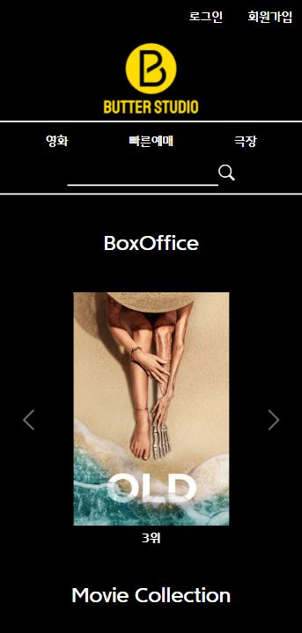

홈

Slide 24
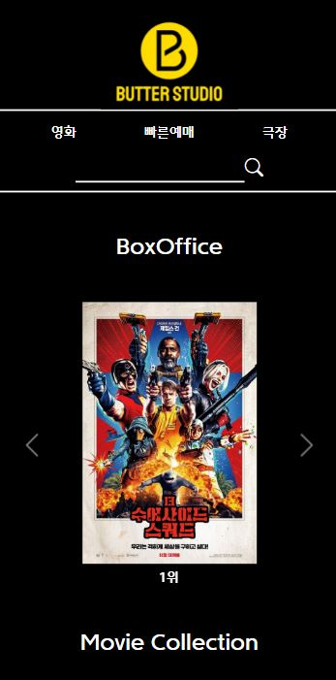
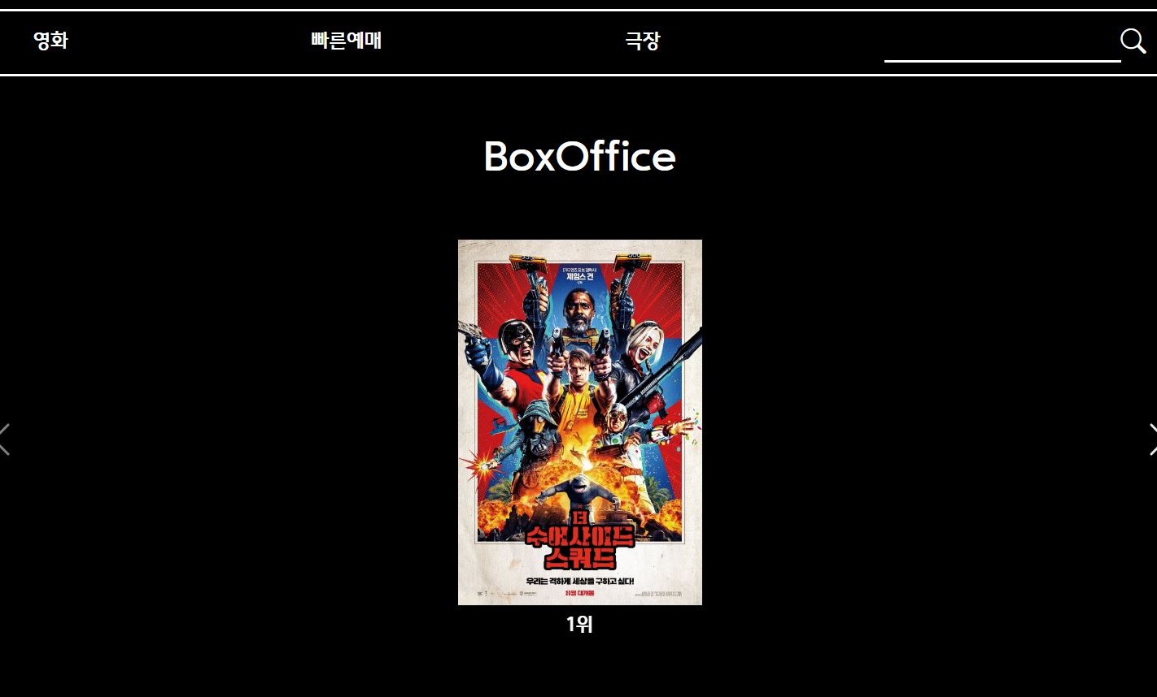
홈 - 박스오피스

Slide 25


홈 – 무비 컬렉션

Slide 26


극장

Slide 27


극장 – 극장정보(대중교통)

Slide 28


극장 – 극장정보(주차안내)

Slide 29


극장 – 극장정보(카카오맵)

Slide 30


극장 – 상영시간표

Slide 31


극장 -관람료

Slide 32


무비차트

Slide 33


상영예정작

Slide 34


영화 상세정보 - 스틸컷

Slide 35


영화 상세정보

Slide 36


영화 상세정보

Slide 37


영화 상세정보 - 예고편

Slide 38


예매 – 영화/극장/시간 선택

Slide 39


예매 – 영화/극장/시간 선택

Slide 40


예매 – 좌석 선택

Slide 41


예매 – 좌석 선택

Slide 42


예매 – 좌석 선택 후 결제하기

Slide 43


결제 - 회원

Slide 44


결제 - 비회원

Slide 45

결제 - 비회원

Slide 46


카카오페이

Slide 47


카카오페이

Slide 48


결제완료 /실패

Slide 49

이메일 발송

Slide 50



세부 기능
영화 등록
로그인
예매 및 결제
영화 등록
시간표, 상영관 설정
휴대폰 번호 인증
로그인 유지 및
그에 따른 UI
영화 선택 및 좌석지정
카카오페이 결제

Slide 51
영화 등록
TMDB
BUTTER DB
Search
상영일이 오늘 날짜보다
한달 전인 영화들을 가져옴.
해당 영화가 Butter DB에
있으면 <삭제>버튼,
없으면 <등록>버튼을 보여줌
검색된 단어로 TMDB에서 찾아지는 영화들을 이전의 과정들을 거쳐서 보여줌.

Slide 52
상영시간표 등록
상영시간표 입력
유효성 검사1
서버에서의 유효성 검사2
영화 선택
Butter DB
등록
등록하고자 하는 한 영화의 상영시간표에 한해…
Butter DB에 저장되어 있는 모든 상영시간표에 한해…

Slide 53
상영시간표 등록 기준
등록하고자 하는 상영시간표
기존 상영시간표

Slide 54



Client 상영시간표 유효성 검사1
List에서 선택한 상영관 id가 같으면, 시간데이터만을 가지고
Date 객체를 만들어 비교하는 방식으로 유효성 검사를 진행합니다.

Slide 55

Server 상영시간표 유효성 검사2
TimeTable Table에 저장되어 있는 data와 하나라도 겹치면
저장하지 못하게끔 유효성 검사를 진행합니다.

Slide 56
Contents
01
02
휴대폰번호 인증
로그인 유지
인증번호를
발송하고 인증확인
로그인 상태를 확인

Slide 57
5. 사용자 휴대폰으로 온 인증번호를 입력
9. DB에서 받은 값과 비교
1. 수신 핸드폰 번호 보냄
사용자
6.인증번호전송
서버
10. 결과값 반환
2. 인증번호, 생성시간,
휴대폰 번호는 DB에 담음
3. 네이버에 수신 번호와 인증번호 전송
7. 방금 담은 정보를 불러옴
8. 인증번호 DB삭제
4. 등록된 발신번호에서 수신번호로 메시지 전송
DB
네이버

Slide 58

인증메세지 발송
서버
인증번호와 수신번호 전송
네이버 SENS

Slide 59


인증메세지 발송

Slide 60

인증번호 검증 – 유효시간이 만료된 경우
2. 인증번호 검증
- 처음 인증번호가 발급된 시작시간과
인증번호 확인 버튼을 눌렀을 때의 시간을 비교.
- 시간차가 5분이 넘으면 유효하지 않은 인증번호로 판단.
서버
클라이언트
3. 재전송시 이전
인증번호 삭제 후
새로운 인증번호 생성
1. 인증번호, 시작시간 전송
DB

Slide 61


인증번호 검증 - 일치 ,불일치된 경우
서버
클라이언트
인증번호가 일치하지
않으면 에러 반환
인증이 확인되면
DB에서 해당 인증번호 삭제

Slide 62



쿠키와 jwt으로 state 유지
클라이언트
서버
일치하면 회원등급을 토큰 넣고 쿠키에 담아서 전송
로그인
사용자 정보 전송 +
받은 정보로 전역에서
초기값으로 지정.
이후 렌더링 시마다
서버로 사용자 정보 요청
쿠키 안에 있는
jwt을 복호화
받은 회원등급에 따라
UI를 다르게 보여줌

Slide 63

useEffect
useEffect
첫 렌더링 시마다 쿠키에 있는
jwt를 서버에 요청해서 사용자 반환
이렇게 하면 사이트에서 새로고침을 해도 로그인 유지가 가능합니다.

Slide 64


useContext
전역에서 state를 관리해서
각 컴포넌트에서 state가 필요한 경우 전역에 있는 state를 쓸 수가 있다.
AuthProvider가 감싼 children컴포넌트들은
이 state를 사용할 수 있음

Slide 65

회원등급에 따른 UI
서버에서 받아온
회원등급으로
등급에 맞게 UI변경

Slide 66
Contents
01
02
영화 선택 & 좌석 지정
카카오페이 결제
영화와 극장을 선택하고, 좌석을 지정하여, 결제 금액이 결정되는 것까지
카카오페이 API를 이용한 결제

Slide 67
영화선택 & 좌석지정
영화 선택
DB에 있는 영화를 모두 불러온다.
선택된 영화의 movieId를 이용하여 TMDB에서 영화 정보를 불러온다.
State에 저장한다.
2. 극장 선택
3. 시간 선택
선택된 날짜와 movieId를 이용하여 해당 영화의 상영시간표를 불러온다.
클릭하면 timeTableId를 State에 저장한다.

Slide 68

영화선택 & 좌석지정
영화 선택 & 좌석 지정
좌석정보 불러오기
timeTableId와 연동된 상영관의 좌석 정보를 불러온다.
예매내역DB에서 해당 timeTableId를 가진 것들을 찾아 예매된 좌석을 표시한다.
2. 관람료 정보 불러오기
상영관의 상영관 타입에 해당하는 관람료 정보를 불러온다.
조조/일반/심야
청소년/일반/경로
3. 좌석 선택
인원 수에 맞게 좌석을 선택한다.

Slide 69

카카오페이 결제
카카오페이 결제
카카오페이 선택
Payment : “카카오페이”
2. 결제하기
예매내역 DB에 저장
카카오페이 결제 요청

Slide 70


카카오페이 결제 – 결제 요청
카카오페이 결제 – 결제 요청
상품정보(제품명, 가격 등)
결제완료 후 redirect URL
상품정보(제품명, 가격 등)
결제완료 후 redirect URL
Client
Server
Kakao
결제가 진행될 URL
TID(결제 고유 번호)
결제가 진행될 URL
TID(결제 고유 번호)

Slide 71
카카오페이 결제 – 결제 요청
카카오페이 결제 – 결제 요청

Slide 72
카카오페이 결제 – 승인 요청
카카오페이 결제 – 승인 요청
카카오페이 승인 요청
Tid
Pg_token
2. 이메일 발송
예매자 정보
예매 내역

Slide 73

카카오페이 결제 – 승인 요청
카카오페이 결제 – 승인 요청
클라이언트
TID(결제 고유 번호)
pg_token(approval_url로 redirection해줄 때 pg_token을 query string으로 전달
완료된 결제정보
카카오서버

Slide 74
Testing Time

Slide 75
TO DO
Butter Studio
react-multi-carousel 모듈을
이용한 BoxOffice 수정하기
영화페이지의 관람평 나타내기
PrivateRouter 완성
관계된 Table끼리의 삭제 기능
연결
Reservation Table에 고유 예약번호 생성
관람평 관련 Database 구축
Client
Server

Slide 76
QnA Time

Slide 77
Thanks !

